Slide 1
Apvārsnis Eiropa
No idejas līdz ietekmei
Marija Plotniece
Nacionālā kontaktpunkta
vecākā eksperte
marija.plotniece@lzp.gov.lv
1.1.1. specifiskā atbalsta mērķa “Pētniecības un inovāciju kapacitātes stiprināšana un progresīvu tehnoloģiju ieviešana kopējā P&A sistēmā” 1.1.1.5. pasākuma “Latvijas pilnvērtīga dalība Apvārsnis Eiropa programmā, tajā skaitā nodrošinot kompleksu atbalsta instrumentu klāstu un sasaisti ar RIS3 specializācijas jomu attīstīšanu” projekts “Atbalsts Latvijas dalībai starptautiskās pētniecības un inovācijas programmās” ietvaros

Slide 2
MENU
09:30 Kafija un sarunas 10:00 Ievads EK programmā Apvārsnis Eiropa (Marija Plotniece, LZP NKP) 10:30 Apvārsnis Eiropa 3. pīlāra programmas (Marija Plotniece, LZP NKP) 11:30 Eiropas Inovāciju un Tehnoloģiju institūts (Alina Dolmate, EIT Community Hub) 11:45 Eurostars – Eureka Network (Marija Plotniece, LZP NKP) 12:00 Jautājumi un atbildes 12:15 Kafija, uzkodas un sarunas
MVU atbalsta instrumenti:
13:00 EIT Accelerator A2M (Ņikita Kazakevičs, LMT) 13:15 Digitālā joma, rūpniecība un kosmoss (Ingrīda Lavrinoviča, LZP NKP) 13:30 EEN atbalsts (Marija Plotniece, LZP NKP)

Slide 3
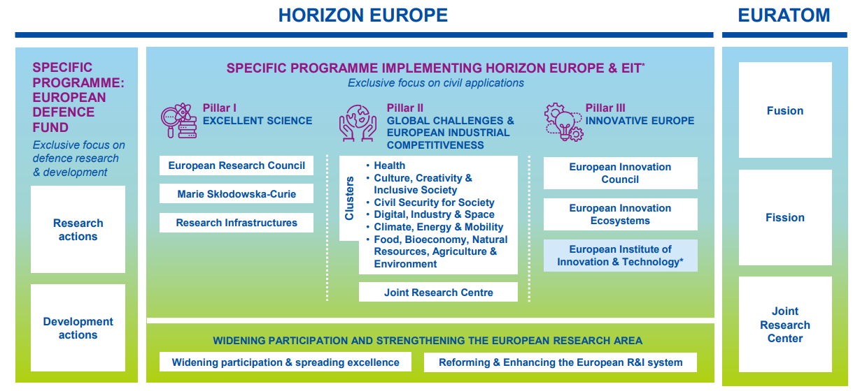
APVĀRSNIS EIROPA
WORK PROGRAMMES 2023-2024

Slide 4
HORIZON EUROPE NATIONAL CONTACT POINT
Jānis Ancāns
CL1
Marija Plotniece
EIC, EIT, EIE, RI
Inga Šīrante
Legal and Financial issues
Aiga Salmiņa
CL5, CL6, JRC
Līga Līce da Costa
MSCA, ERC, ERA
Zane Zondaka
Widening
Jūlija Asmuss
Coordinator, CL4
Darja Aksjonova
CL2, EURAXESS, Widening
Lāsma Brenča
CL5, CL6
Marija Kiršteine
Missions
Ingrīda Lavrinoviča
CL3, CL4
https://www.lzp.gov.lv/lv/strukturvieniba/apvarsnis-eiropa-nacionalais-kontaktpunkts

Slide 5
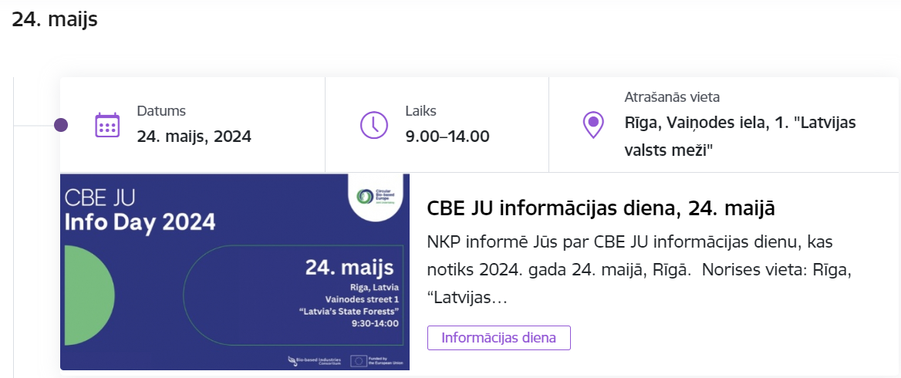
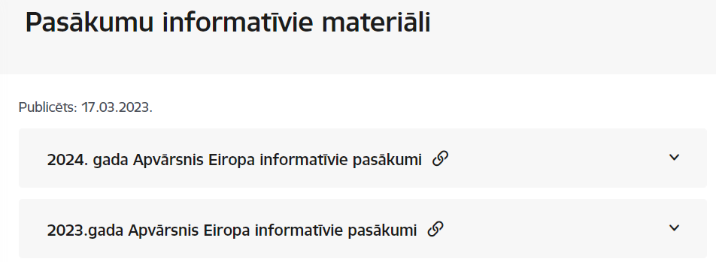
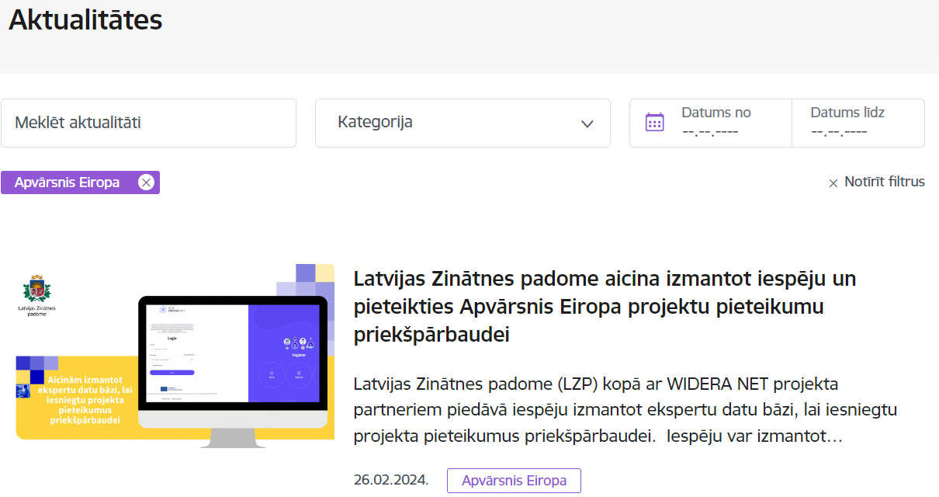
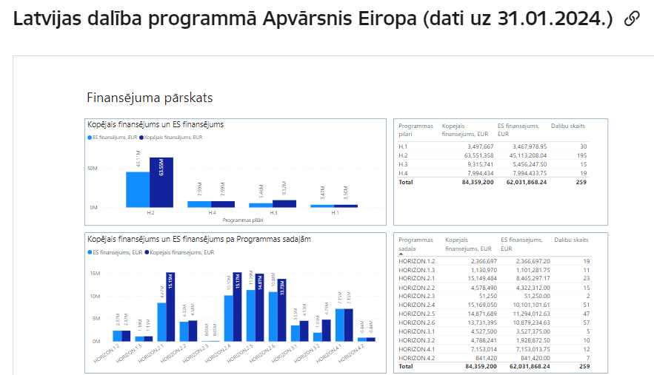
Pasākumi
Prezentācijas materiāli un video ieraksti
Jaunumi
Statistika

Slide 6
LAI SAŅEMTU INFORMĀCIJU
Lai saņemtu informāciju par programmu «Apvārsnis Eiropa», lūdzu, aizpildiet veidlapu:
https://docs.google.com/forms/d/e/1FAIpQLSdn-gzfe7nVfRFKL0HP5ec0Pv2U44PegySLUe0m8evdFO_5iw/viewform
Pievienojoties sarakstam, jūs regulāri saņemsiet informāciju par «Apvārsnis Eiropa» konkursiem, pasākumiem un pieejamajām atbalsta iespējām.
Jūs jebkurā laikā varat atteikties no informācijas saņemšanas, atzīmējot anketā opciju “Vairs nevēlos saņemt informāciju”.
https://www.lzp.gov.lv/lv/apvarsnis-eiropa
https://www.linkedin.com/company/nkplv/
@Apvārsnis EU Latvijas Nacionālais kontaktpunkts - HE NCP LV

Slide 7
LATVIJAS APVĀRSNIS EIROPA STATISTIKA
1542
PIETEIKUMI
309
PROJEKTI
2082
395
DALĪBAS
DALĪBAS
30
KOORDINATORI
365
PARTNERI
105,3 M€
ES FINANSĒJUMS
eCORDA data 12.01.2025

Slide 8
LATVIJAS APVĀRSNIS EIROPA STATISTIKA
eCORDA data 12.01.2025.

Slide 9
TOP 10 LATVIJAS DALĪBNIEKI
*LATVIAN COUNCIL OF SCIENCE
(9 173 436 EUR)

Slide 10
TOP 5 LATVIJAS PROJEKTI
KOORDINATORS
BioMagnetlink
2 629 500
KOORDINATORS
FeLow-D
2 492 490
ERA Chairs
ERA Chairs
KOORDINATORS
SWEB
2 471 875
ERA Chairs
KOORDINATORS
Naco tech
2 333 625
EIC
KOORDINATORS
PMPC
9 680 125
TEAMING
LOMA
PROJEKTS
ES FINANSĒJUMS, EUR
SADAĻA
eCORDA data 12.01.2025

Slide 11
PROJEKTU TIPI
Tips | Darbības apraksts | Finansējuma likme
RIA (Research and Innovation Actions) | Darbības jaunu zināšanu radīšanai vai jaunās vai uzlabotās tehnoloģijas, produkta, procesa, pakalpojuma vai risinājuma dzīvotspējas izpētei. | Līdz 100%
IA (Innovation Actions) | Darbības, kas paredzētas jaunu, pārveidotu vai uzlabotu produktu, procesu vai pakalpojumu plānošanai, izstrādei un projektēšanai. | * Līdz 70%
CSA (Coordination and Support Actions) | Darbības, kas veicina Apvāršņa Eiropa mērķu sasniegšanu. Tas neietver pētniecības un inovācijas aktivitātes, izņemot “Dalības paplašināšanu un izcilības izplatīšanu”. | Līdz 100%
Finansējuma likme ir 70% peļņu gūstošām juridiskām personām un 100% bezpeļņas juridiskām personām.

Slide 12
TEHNOLOĢIJU GATAVĪBAS LĪMENIS
Tehnoloģiskās gatavības līmeņi (TRL) ir rādītāji, kas norāda konkrētu tehnoloģiju brieduma pakāpi
TRL 1 – basic principles observed
TRL 2 – technology concept formulated
TRL 3 – experimental proof of concept
TRL 4 – technology validated in lab
TRL 5 – technology validated in relevant environment (industrially relevant environment in the case of key enabling technologies)
TRL 6 – technology demonstrated in relevant environment (industrially relevant environment in the case of key enabling technologies)
TRL 7 – system prototype demonstration in operational environment
TRL 8 – system complete and qualified
TRL 9 – actual system proven in operational environment (competitive manufacturing in the case of key enabling technologies; or in space)

Slide 13
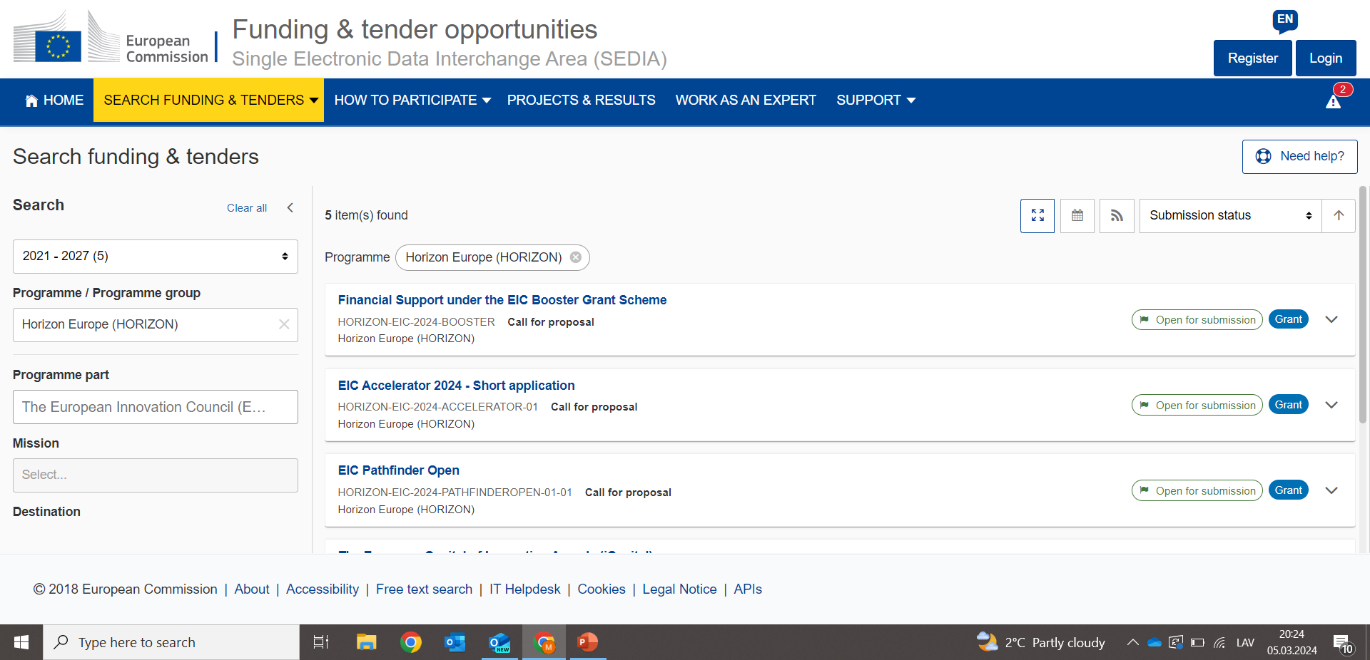
KUR MEKLĒT INFORMĀCIJU?

Slide 14
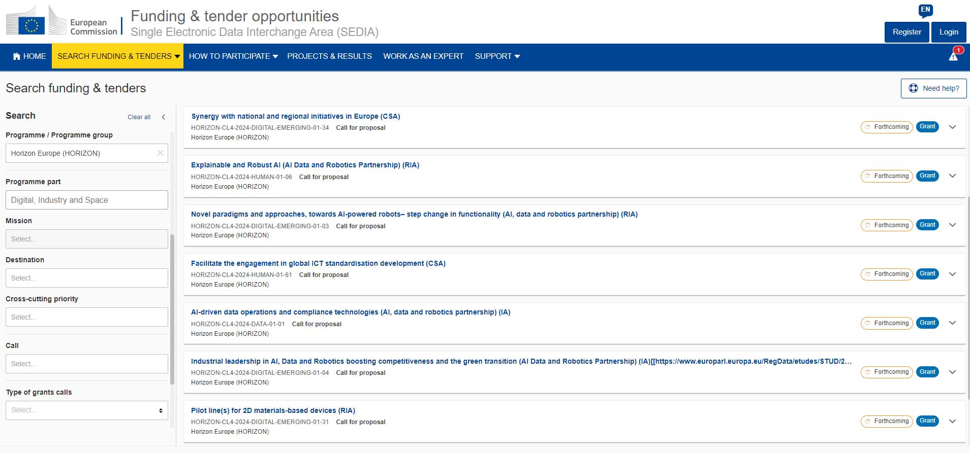
Funding&tender opportunities

Slide 15
PARTNERI
var atrast tīklošanas pasākumos, tematiskās konferencēs, attiecīgos semināros vai pat tīmekļa semināros (vebināros)
! LinkedIn profila pilnveidošana
1
EEN
Eiropas Biznesa atbalsta tīkls
LAT.TECH
Latvijas PermRep Briselē
2

Slide 16
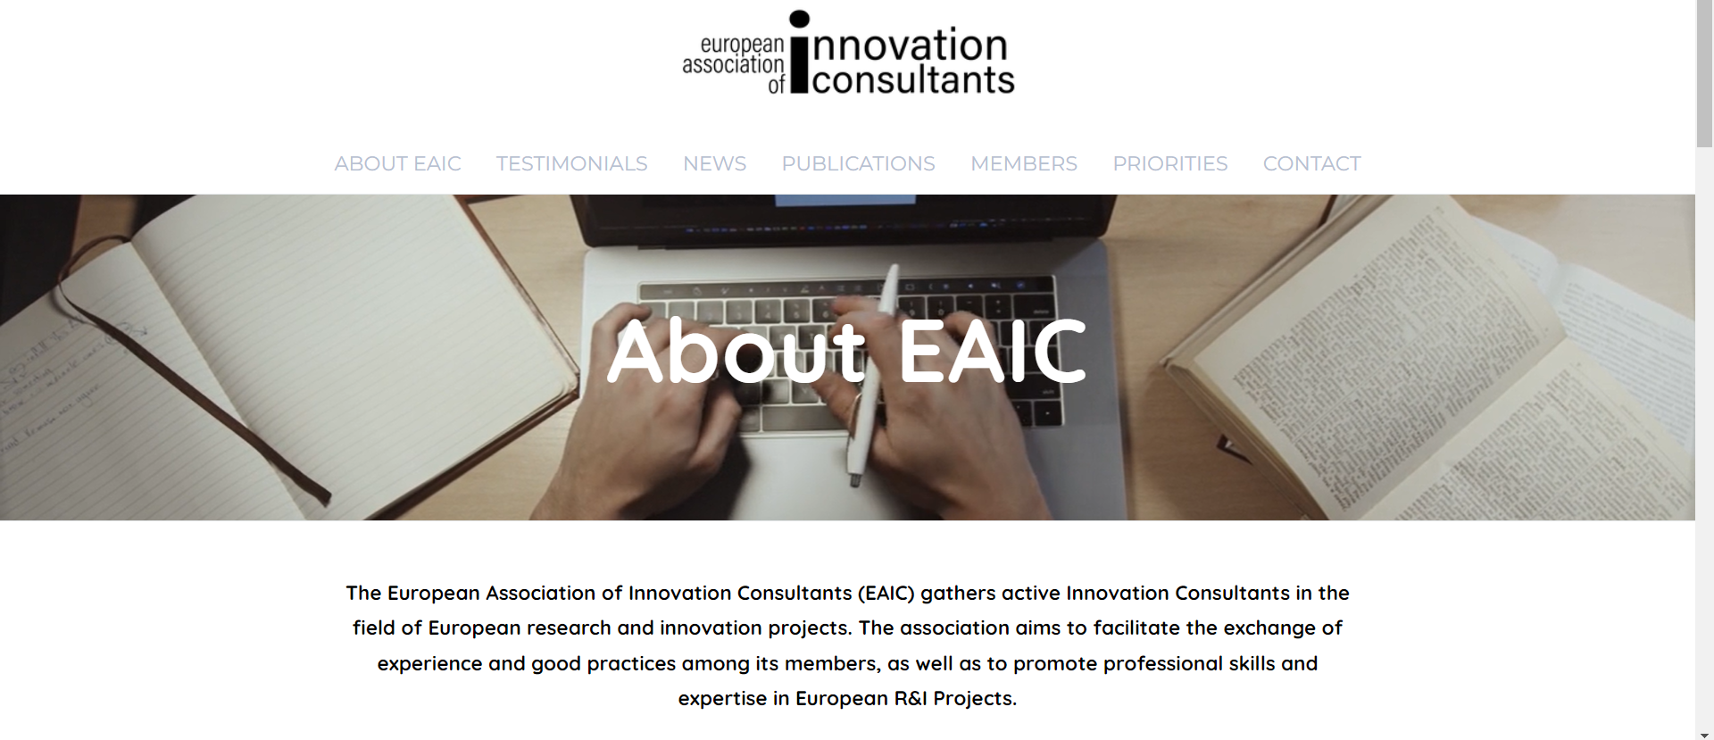
PROJEKTU RAKSTĪTĀJI

Slide 17
Ētiska rīcība – Bez interešu konfliktiem un maldināšanas
Caurspīdīgums – Skaidras cenas, nosacījumi, reālas iespējas
Aizliegts solīt finansējumu – Nav garantiju par uzvaru
Konfidencialitāte – Klientu dati tiek aizsargāti
Atbildīga prakse – Godīga konkurence, ilgtspēja.

Slide 18
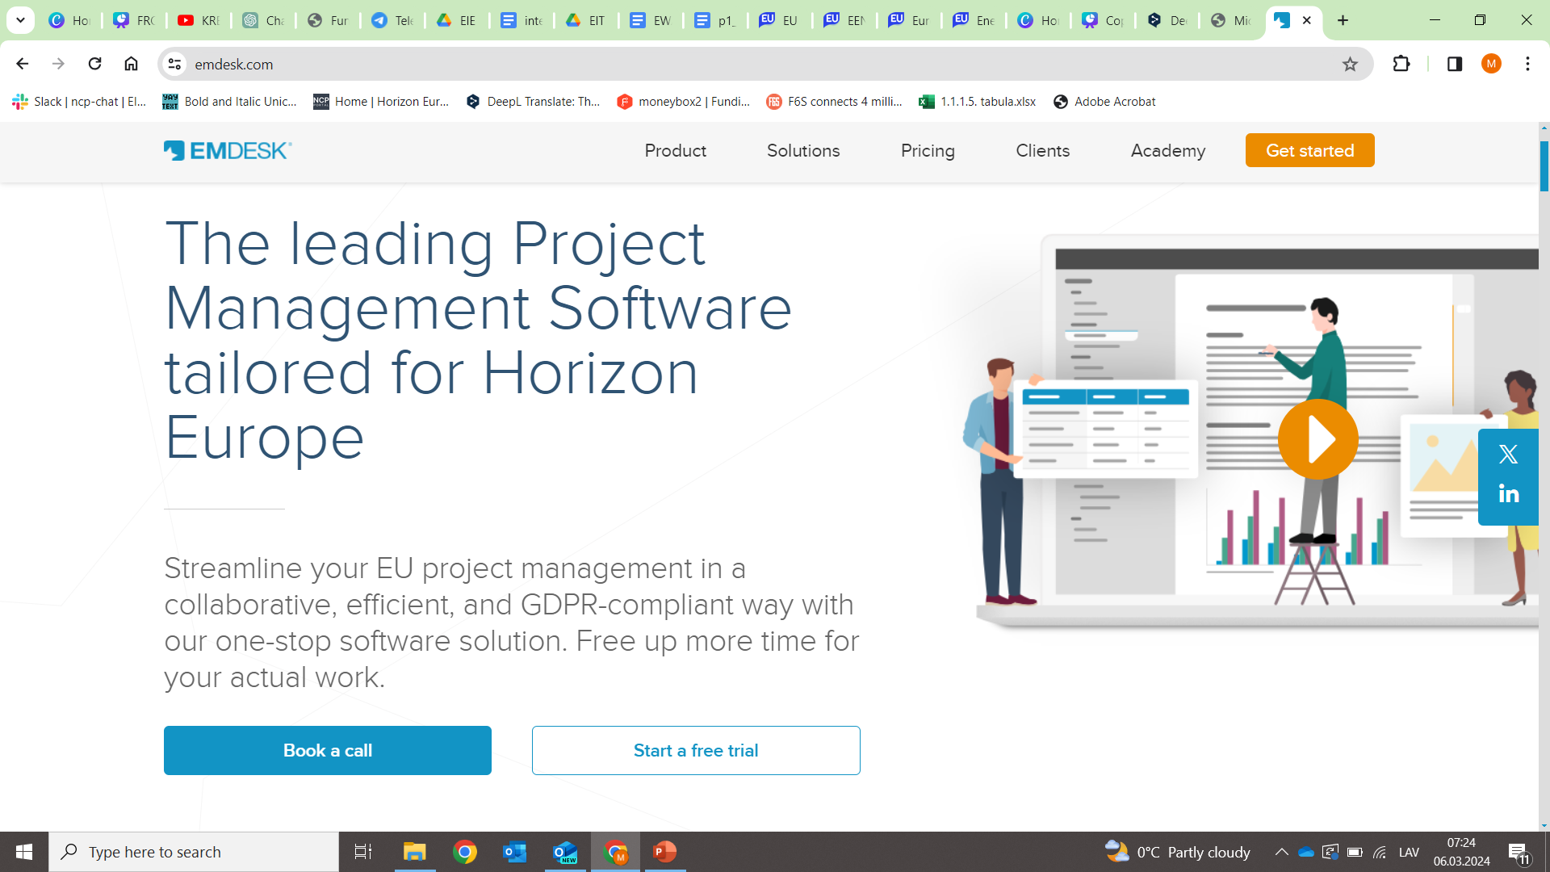

Slide 19
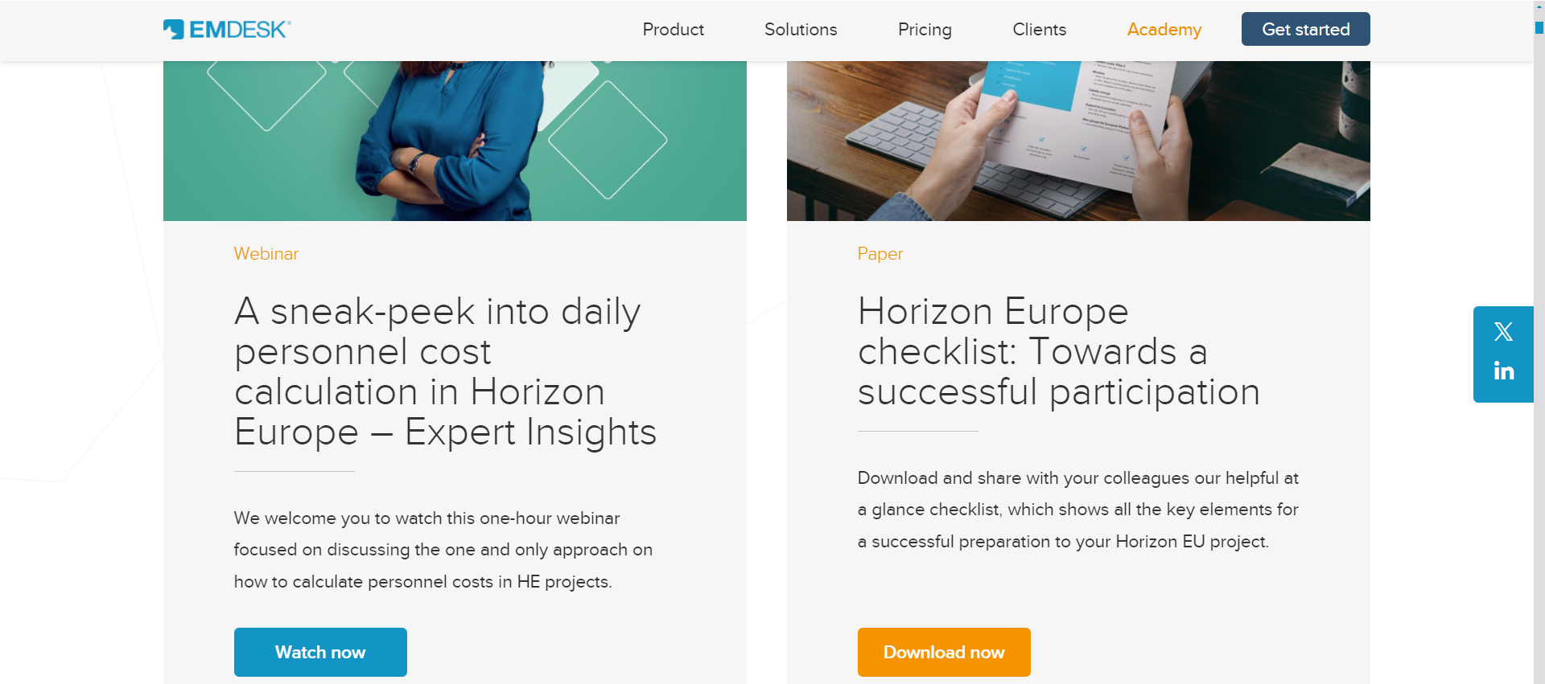

Slide 20
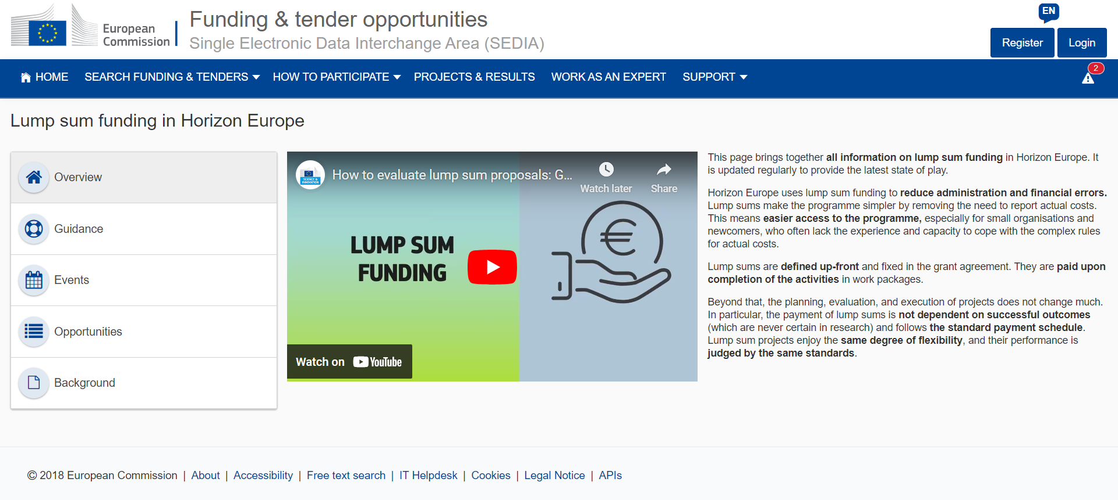

Slide 21
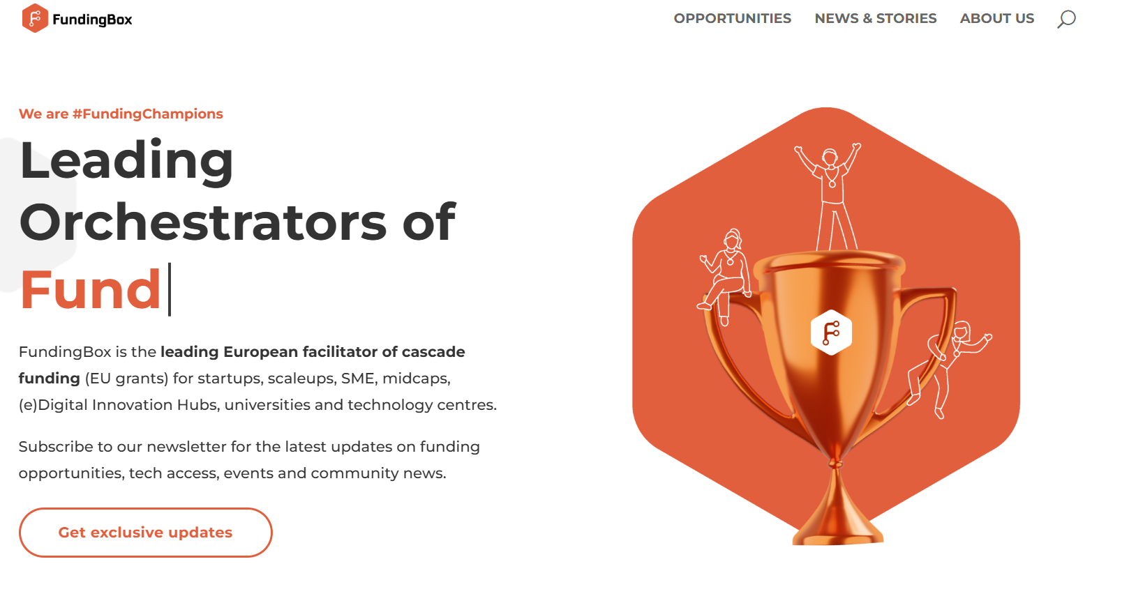

Slide 22
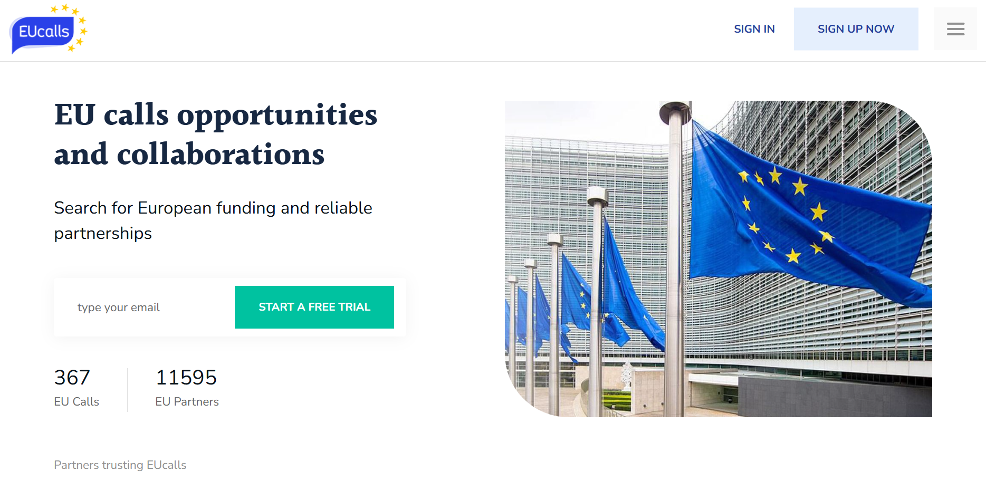

Slide 23
VEIDNES?

Slide 24
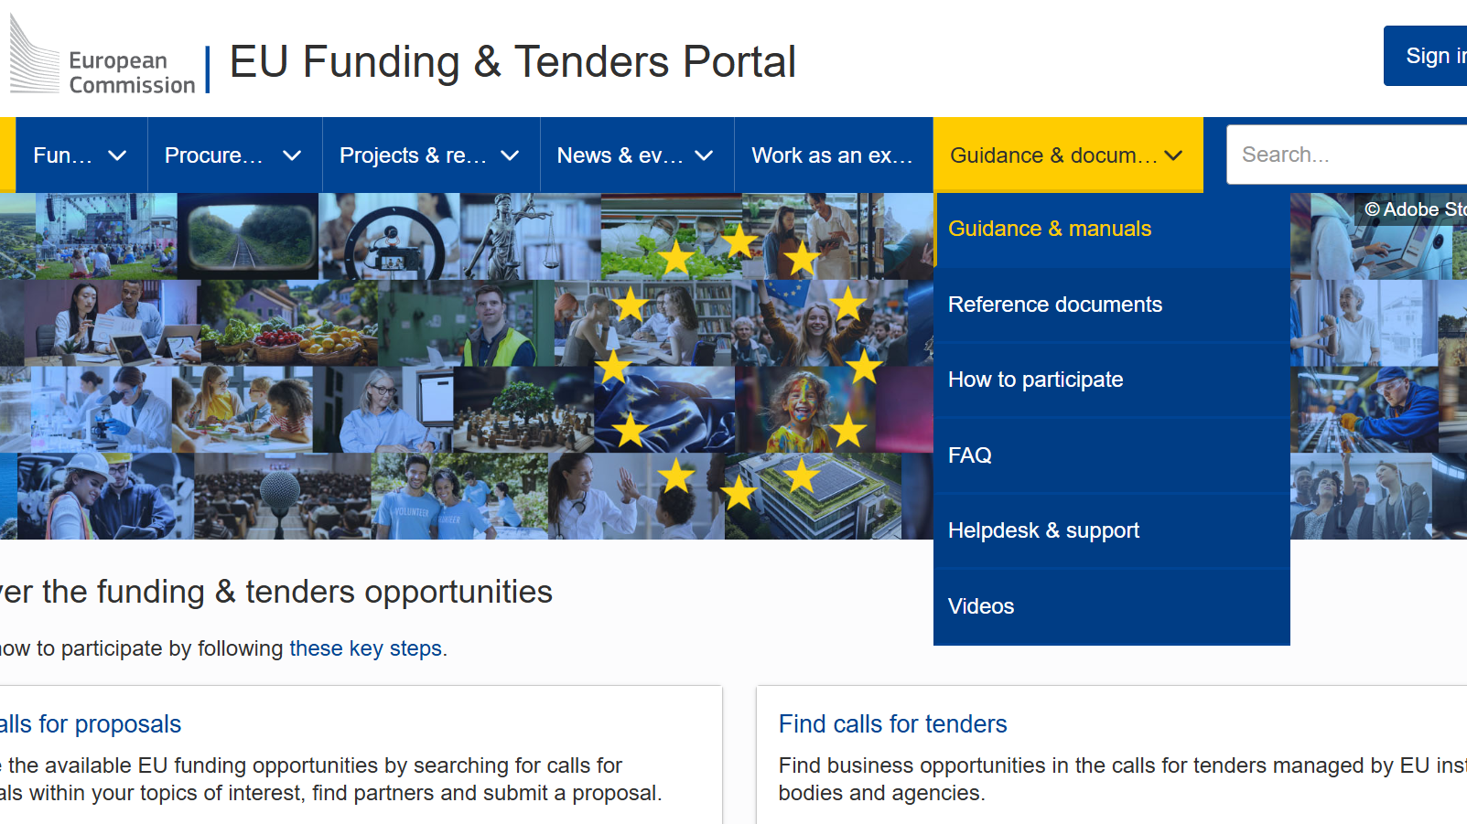

Slide 25
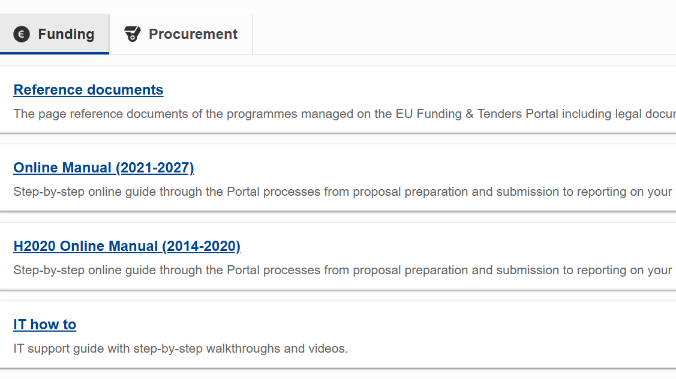

Slide 26
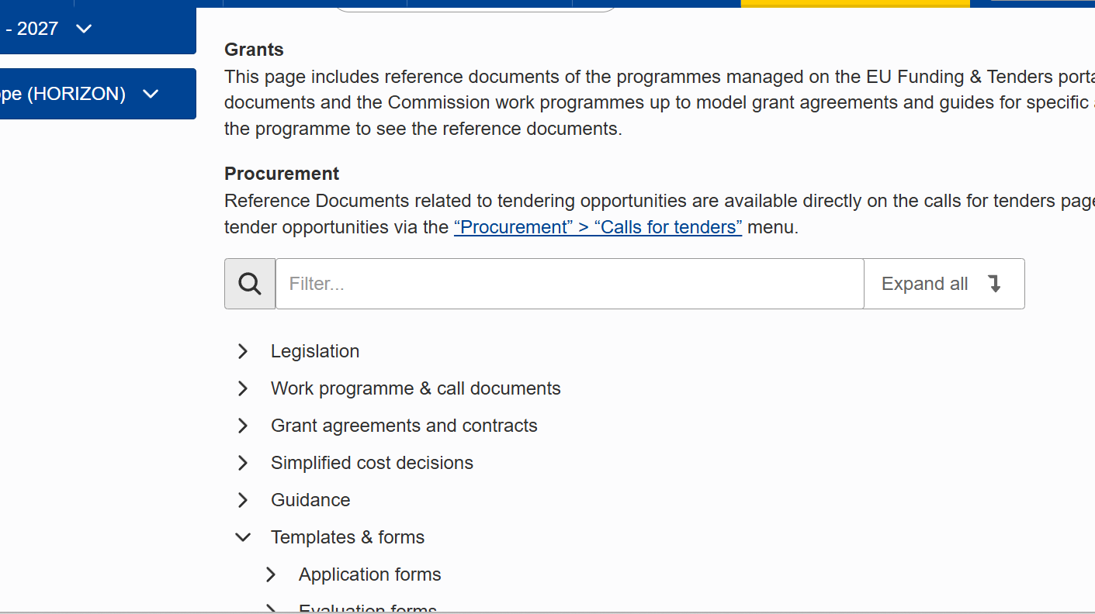

Slide 27
MENU
09:30 Kafija un sarunas 10:00 Ievads EK programmā Apvārsnis Eiropa (Marija Plotniece, LZP NKP) 10:30 Apvārsnis Eiropa 3. pīlāra programmas (Marija Plotniece, LZP NKP) 11:30 Eiropas Inovāciju un Tehnoloģiju institūts (Alina Dolmate, EIT Community Hub) 11:45 Eurostars – Eureka Network (Marija Plotniece, LZP NKP) 12:00 Jautājumi un atbildes 12:15 Kafija, uzkodas un sarunas
MVU atbalsta instrumenti:
13:00 EIT Accelerator A2M (Ņikita Kazakevičs, LMT) 13:15 Digitālā joma, rūpniecība un kosmoss (Ingrīda Lavrinoviča, LZP NKP) 13:30 EEN atbalsts (Marija Plotniece, LZP NKP)

Slide 28
APVĀRSNIS EIROPA
WORK PROGRAMMES 2023-2024

Slide 29
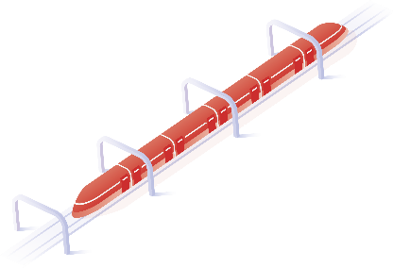
EIC ACCELERATOR
SERVICES
EIC PRIZES
Women innovators
Capital of innovation
Mentors, coaches
Global partners
Innovation ecosystems
EIC Community Platform
SEAL OF EXCELLENCE
Fast track to other funding
EIC STEP
Strategic Technologies for Europe Platform
Co-investments up to €30 million
Digital, deep tech, biotech, clean tech
EIC ACCELERATOR
For single companies
Grants up to €2.5 million
Equity up to €10 million
To enter the market & scale-up (TRL 6-9)
EIC TRANSITION
For consortia & single companies
Grants up to €2.5 million
To develop business cases (TRL 4-6)
EIC PATHFINDER
EIC PROGRAMME MANAGERS
For consortia
Grants up to €4 million
To research technology breakthroughs (TRL 1-4)
In-house leading experts
Identifying potential challenges in emerging deep tech areas
Pro-actively managing EIC Pathfinder, Transition and Accelerator portfolios

Slide 30
Apvārsnis Eiropa
Eiropas Inovāciju ekosistēmas
Marija Plotniece
Nacionālā kontaktpunkta
vecākā eksperte
marija.plotniece@lzp.gov.lv
1.1.1. specifiskā atbalsta mērķa “Pētniecības un inovāciju kapacitātes stiprināšana un progresīvu tehnoloģiju ieviešana kopējā P&A sistēmā” 1.1.1.5. pasākuma “Latvijas pilnvērtīga dalība Apvārsnis Eiropa programmā, tajā skaitā nodrošinot kompleksu atbalsta instrumentu klāstu un sasaisti ar RIS3 specializācijas jomu attīstīšanu” projekts “Atbalsts Latvijas dalībai starptautiskās pētniecības un inovācijas programmās”. ietvaros

Slide 31
Eiropas inovāciju ekosistēmas (EIE) programma veicina inovācijas un sadarbību visā Eiropā, sniedzot:
Finansējumu: atbalsts jaunuzņēmumiem un projektiem, lai attīstītu un ieviestu jaunas tehnoloģijas
Mentoringu: eksperti palīdz ar biznesa stratēģijām un investoru piesaisti
Tīklošanas iespējas: pasākumi partneru un investoru meklēšanai
Politikas atbalstu: atvieglojot piekļuvi fondiem un veicinot draudzīgu regulējumu
Tādējādi EIE sekmē inovāciju izaugsmi un sabiedrības problēmu risināšanu.

Slide 32
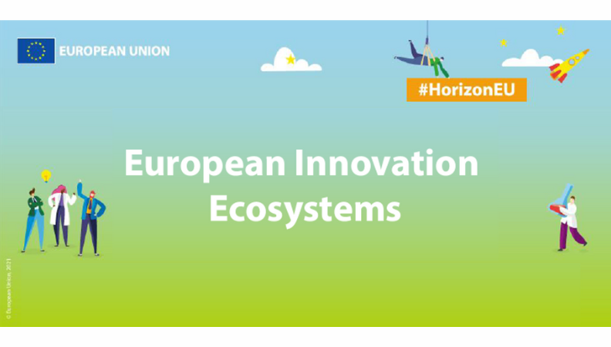
Aktuālās jomas
Inovatīvi MVU
Savienotas un iekļaujošas ekosistēmas
Atbalstīt Eiropas partnerību inovatīviem MVU (INNOVSMES). Palielināt MVU pētniecības un inovācijas spēju, ražīgumu un integrāciju globālajās vērtības ķēdēs. Paplašināt MVU piekļuvi tirgum.
Veidot savstarpēji savienotas un iekļaujošas inovācijas ekosistēmas visā ES. Izmantot valsts, reģionālās un vietējās ekosistēmas stiprās puses. Veicināt visu dalībnieku un teritoriju iesaistīšanos. Stiprināt tīkla savienojamību ilgtspējīgai uzņēmējdarbības izaugsmei. Pievērsties zaļajai, digitālajai un sociālajai pārejai. Samazināt inovācijas plaisu.
2025. gada darba programma
Politika un programmas mērķi
Veicināt inovācijas kohēziju, izmantojot ES iniciatīvas. Papildināmība ar tādām iniciatīvām kā EIC, EIT, Widening ERA, I3 instruments, pārdomātas specializācijas stratēģijas un Euroclusters. Integrēties programmā "Digitālā Eiropa", Eiropas Biznesa atbalsta tīklā un Eiropas aizsardzības inovācijas shēmā.
Deeptech mērogošana un inovācijas
Nodrošināt finansējumu paplašināšanai. Veicināt inovāciju, izmantojot eksperimentālās telpas un publisko iepirkumu. Atbalstīt būtiskas inovācijas stratēģiskai autonomijai.
EIE pārskats
EIE 2024. gada darba programma

Slide 33
WP2025 projekts
Destination 1: CONNECT - Interconnected Innovation Ecosystems
HORIZON-EIE-2025-02-CONNECT-01: Preparatory action for setting up joint programmes among innovation ecosystem actors (CSA)
HORIZON-EIE-2025-02-CONNECT-02: Implementing co-funded action plans for connected regional innovation valleys (COFUND)
HORIZON-EIE-2026-01-CONNECT-01: European network of national competence centers for innovation procurement (CSA)
HORIZON-EIE-2026-01-CONNECT-02: Expanding investment ecosystems (CSA)
HORIZON-EIE-2026-01-CONNECT-03: Scaling up deep tech ecosystems (RIA)
Destination 2: INNOVSMES - Partnership on Innovative SMEs
HORIZON-EIE-2025-01-INNOVSMES-01: European Partnership on Innovative SMEs (Co-Fund Action)

Slide 34
CONNECT 02 (WP2025 Draft)
Opening date: 14 May 2025
Deadline: 15 October 2025
Topic | Type of action, TRL | EU contribution per project (EUR million) | Number of projects to be funded
HORIZON-EIE-2025-02-CONNECT-01: Preparatory action for setting up joint programmes among innovation ecosystems actors | CSA | Around 1.0 | 5
HORIZON-EIE-2025-02-CONNECT-02: Implementing co-funded action plans for connected regional innovation valleys | COFUND, TRL 6-8 | 5.0 to 8.0 | 5

Slide 35
CONNECT 02 (WP2025 Draft)
Opening date: 14 September 2025
Deadline: 20 January 2026
Topic | Type of action, TRL | EU contribution per project (EUR million) | Number of projects to be funded
HORIZON-EIE-2026-01-CONNECT-01: European network of national competence centers for innovation procurement | CSA | 4.5 | 1
HORIZON-EIE-2026-01-CONNECT-02: Expanding Investment Ecosystems | CSA | 5.0 | 5
HORIZON-EIE-2026-01-CONNECT-03: Scaling up deep tech ecosystems | RIA | 5.0 | 1

Slide 36
Statistics 2023
CONNECT 01
Calls | Topic |  | Type of action | Proposals | Projects Funded | Scores | Success ratio, %
HORIZON-EIE-2023-CONNECT-01 | 01 | Organisation of the Women TechEU Scheme | CSA | 3 | 0 | - | 0%
 | 02 | Preparatory action for setting up joint programmes among innovation ecosystems actors | CSA | 5 | 2 | 13.2 - 14.6 | 67%
CONNECT 02
Calls | Topic |  | Type of action |  | Proposals | Projects Funded | Scores | Success ratio, %
HORIZON-EIE-2023-CONNECT-02 | 01 | Stimulating Experimentation Practices | CSA |  | 4 | 1 | 14 | 25%

Slide 37
Statistics 2023
CONNECT 03
Calls | Topic |  | Type of action | Proposals | Projects Funded | Scores | Success ratio, %
HORIZON-EIE-2023-CONNECT-03 | 01 | Implementing co-funded action plans for connected regional innovation valleys | COFUND | 1 | 0 | - | 0%
INNOVSMES
Calls | Topic |  | Type of action | Proposals | Projects Funded | Scores | Success ratio, %
HORIZON-EIE-2023-INNOVSMES-01 | 01 | European Partnership on Innovative SMEs | Programme Co-fund Action | 1 | 1 | 11.5 | 100%

Slide 38
Statistics 2024
CONNECT 01
Calls | Topic |  | Type of action | Proposals | Projects Funded | Scores | Success ratio, %
HORIZON-EIE-2024-CONNECT-01-02 | 02 | Startup Europe | CSA | 9 | 2 | 14.25 - 15.0 | 22%

Slide 39
EIE TOP 10 PARTICIPANTS
*LATVIAN COUNCIL OF SCIENCE
(1 739 465 EUR)

Slide 40
Apvārsnis Eiropa
Eiropas Inovāciju padome
Marija Plotniece
Nacionālā kontaktpunkta
vecākā eksperte
marija.plotniece@lzp.gov.lv
1.1.1. specifiskā atbalsta mērķa “Pētniecības un inovāciju kapacitātes stiprināšana un progresīvu tehnoloģiju ieviešana kopējā P&A sistēmā” 1.1.1.5. pasākuma “Latvijas pilnvērtīga dalība Apvārsnis Eiropa programmā, tajā skaitā nodrošinot kompleksu atbalsta instrumentu klāstu un sasaisti ar RIS3 specializācijas jomu attīstīšanu” projekts “Atbalsts Latvijas dalībai starptautiskās pētniecības un inovācijas programmās”. ietvaros

Slide 41
KAS IR DEEP TECH?
REVOLUCIONĀRA TEHNOLOĢIJA
DIGITĀLĀS TEHNOLOĢIJAS
INDUSTRIAL TECHNOLOGIES
Algoritmika IoT Digitālā veselība Adv ražošana Agrotech Foodtech Robotika
Mākslīgais intelekts
Biotehnoloģijas
Blokķēde
Kvantu skaitļošana
Big data
Progresīvā materiālzinātne
Mašīnmācīšanās
Nanotehnoloģijas
Fotonika un elektronika

Slide 42
DISRUPTIVE INNOVATION
Jaunu tehnoloģiju izstrāde
Radīt jaunus tirgus vai sagraut esošos tirgus
Augsts IP profils (patenti)
Zinātnes sasniegumi un atklājumi
Ilgtermiņa attīstība
Augsts risks
INCREMENTAL INNOVATION
Lai izpētītu esošās tehnoloģijas
Uzlabot tirgus konkurētspēju
Zems IP profils
Vidēja termiņa attīstība
Zems risks

Slide 43
Piemērs
Deep tech
Grafēna bāzes supervadītāju izstrāde īpaši efektīvai enerģijas pārvadei
Jauna mākslīgā intelekta modeļa izstrāde, kas atdarina cilvēka domāšanu, lai atrisinātu sarežģītas zinātniskas problēmas
Mākslīgā intelekta vadītas molekulārās modelēšanas izstrāde, lai izstrādātu personalizētas zāles, pamatojoties uz pacienta ģenētisko profilu
Not deep tech
Jauna veida videi draudzīga iepakojuma izveide, izmantojot esošos bioloģiski noārdāmos materiālus
Saules paneļu uzstādīšanas uzņēmuma dibināšana, kas izmanto esošo fotoelementu tehnoloģiju
Čatbota izveide klientu atbalstam, izmantojot esošos AI ietvarus

Slide 44
EIC ACCELERATOR
SERVICES
EIC PRIZES
Women innovators
Capital of innovation
Mentors, coaches
Global partners
Innovation ecosystems
EIC Community Platform
SEAL OF EXCELLENCE
Fast track to other funding
EIC STEP
Strategic Technologies for Europe Platform
Co-investments up to €30 million
Digital, deep tech, biotech, clean tech
EIC ACCELERATOR
For single companies
Grants up to €2.5 million
Equity up to €10 million
To enter the market & scale-up (TRL 6-9)
EIC TRANSITION
For consortia & single companies
Grants up to €2.5 million
To develop business cases (TRL 4-6)
EIC PATHFINDER
EIC PROGRAMME MANAGERS
For consortia
Grants up to €4 million
To research technology breakthroughs (TRL 1-4)
In-house leading experts
Identifying potential challenges in emerging deep tech areas
Pro-actively managing EIC Pathfinder, Transition and Accelerator portfolios

Slide 45
Konkursu veidi
OPEN
Atvērts plašam inovāciju klāstam bez iepriekš noteiktas tēmas.
Veicina pētniecisku, fundamentālu pētniecību un izstrādi.
Pieejams visās trijās EIC programmās, bet ar atšķirīgiem mērķiem un budžetiem.
CHALLENGES
Mērķis - pievērsties konkrētām, EIC noteiktām inovācijas jomām.
Koncentrējas uz noteiktu sabiedrības, tehnoloģiju vai vides problēmu risināšanu.
Iekļautas EIC Accelerator un Pathfinder programmās ar detalizētiem tematiskiem uzaicinājumiem.
Projektiem jāatbilst EIC paredzētajiem konkrētajiem mērķiem un rezultātiem.

Slide 46
EIC
WHO CAN APPLY & WHAT FOR?
PATHFINDER
Consortia of at least 3 different independent legal entities established in at least 3 different eligible countries. Additionally, single applicants or small consortia (2 partners) for EIC Pathfinder Challenges only.
Grants of up to €3 million (open) or €4 million (challenges), or more if duly justified, to achieve the proof of principle and validate the scientific basis of breakthrough technology (Technology Readiness Levels 1-4)

Slide 48
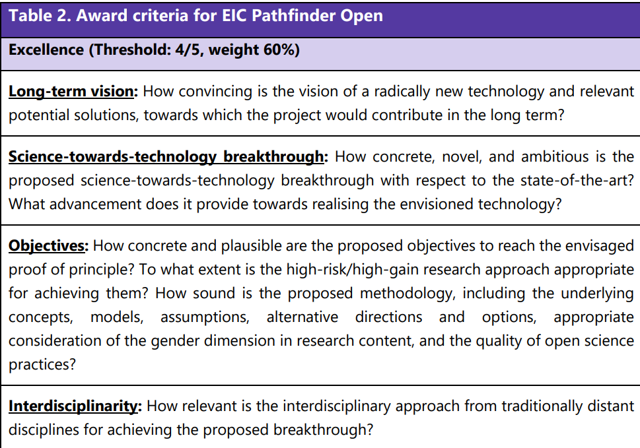
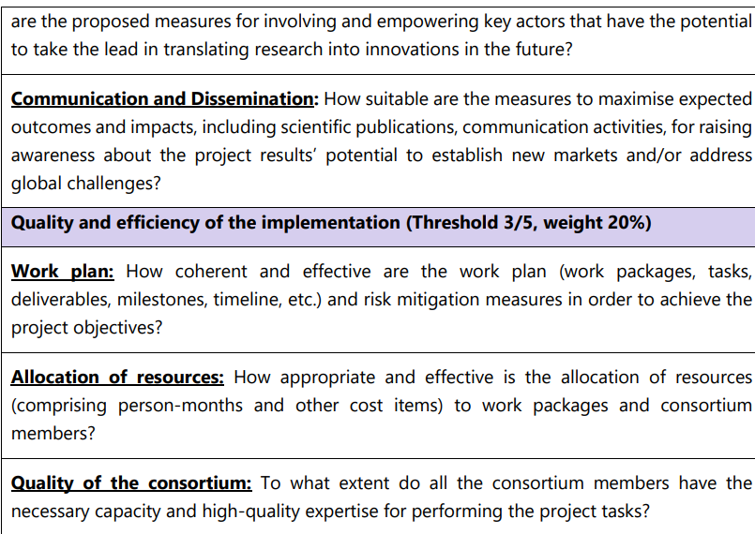

Slide 49
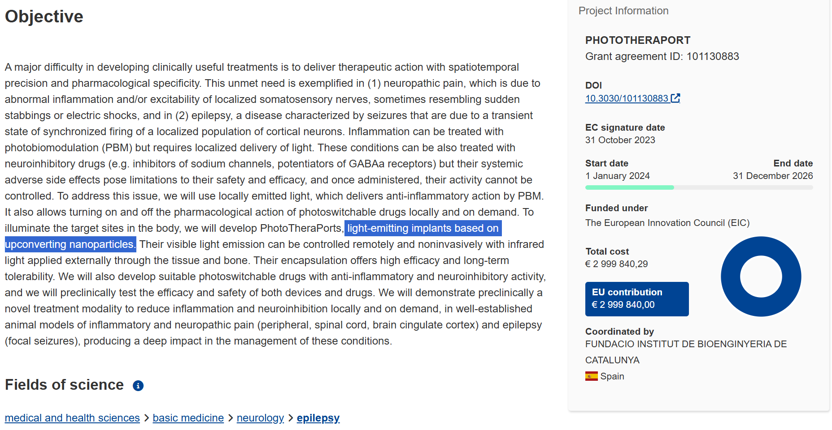

Slide 50
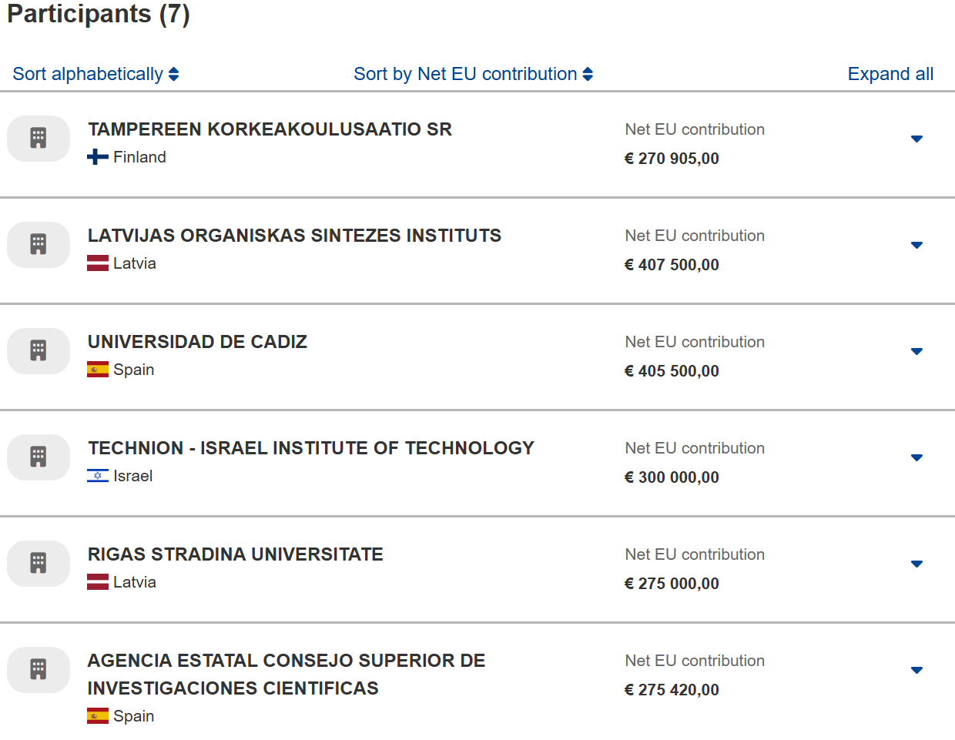

Slide 51
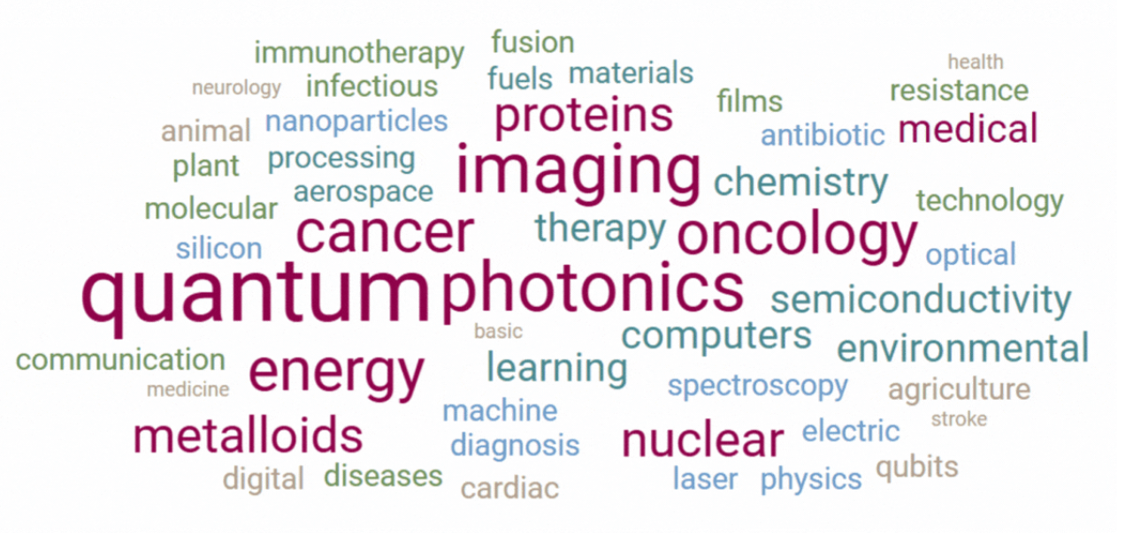
data for 2024

Slide 52
CONSORTIUM
EIC Pathfinder projects have a recommended maximum grant of €3M and require at least three independent organisations from different EU or Horizon Europe-associated countries.
Consortium size (2024 projects): 4–15 partners (median: 6).
Composition: 65% academic institutions (universities, research organisations, hospitals) and 35% for-profit organisations (mainly SMEs).
Despite low technology readiness levels, nearly all projects include at least one company.
A balanced consortium, integrating non-academic partners, is a key success factor for long-term technology exploitation in EIC Pathfinder Open proposals.

Slide 53
… un vairāk

Slide 54
… un vairāk
Booster grants of a fixed amount not exceeding EUR 50 000 to undertake complementary activities to explore potential pathways to commercialisation or for portfolio activities.

Slide 55
PATHFINDER OPEN
STATISTICS
Calls | Topic | Type of action | Proposals | Projects Funded | Funding score | Success ratio, %
HORIZON-EIC-2023-PATHFINDEROPEN-01 | EIC Pathfinder Open | EIC Grants | 15 | 1 | 4.85 | 7%

Slide 56
STATISTICS
PATHFINDER CHALLENGES
Calls | Topic |  | Type of action | Proposals | Projects Funded | Funding score | Success ratio, %
HORIZON-EIC-2023-PATHFINDERCHALLENGES-01 | 01 | EIC Pathfinder Challenge: Clean and efficient cooling | EIC Grants | 1 | 0 | - | 0%
 | 02 | EIC Pathfinder Challenge: AEC digitalisation for a new triad of design, fabrication, and materials | EIC Grants | 1 | 0 | - | 0%
 | 03 | EIC Pathfinder Challenge: Precision Nutrition | EIC Grants | 2 | 1 | - | 0%
 | 04 | EIC Pathfinder Challenge: Responsible Electronics | EIC Grants | 1 | 0 | - | 0%

Slide 57
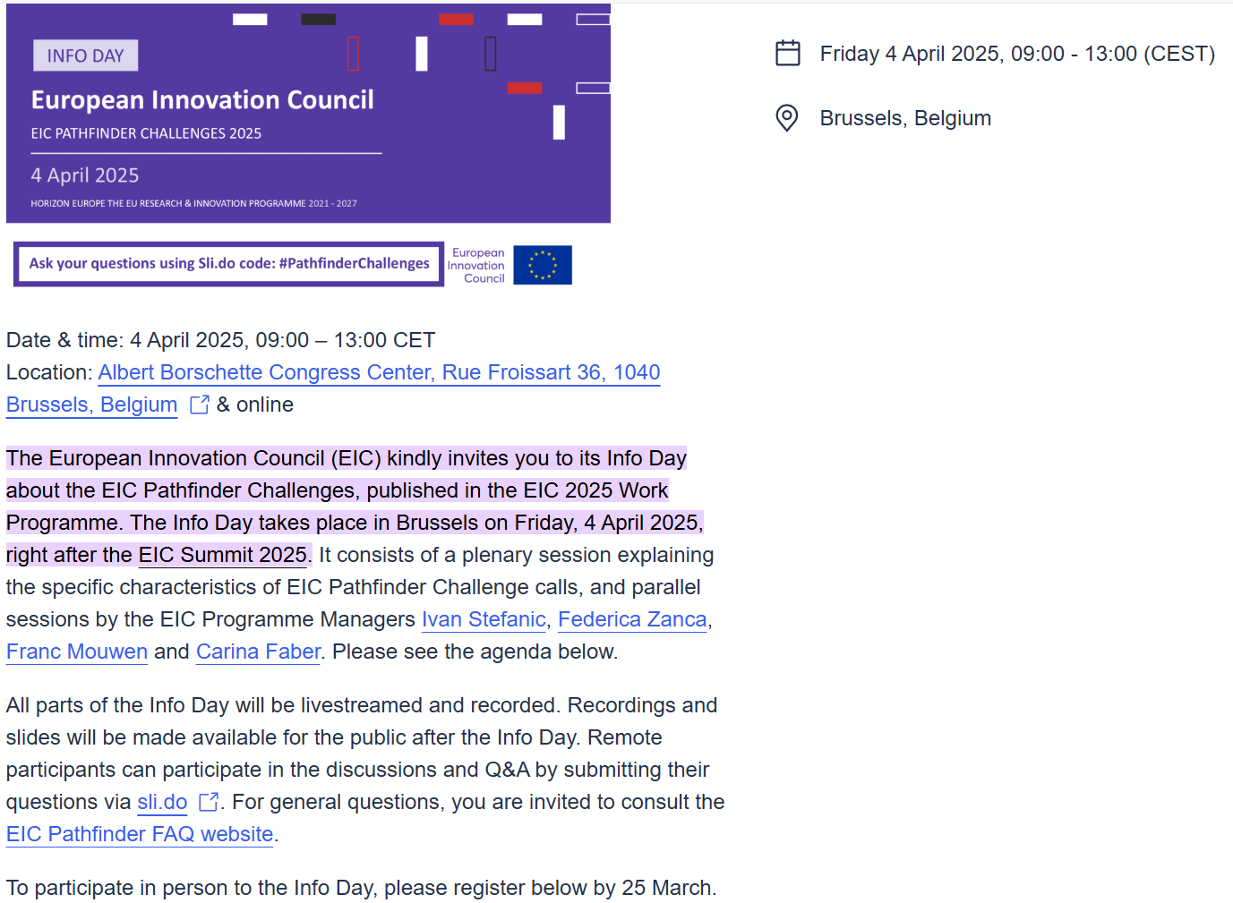
European Innovation Council Pathfinder Challenges – Work Programme 2025 Info Day - European Commission

Slide 58
TRANSITION
Single applicants (SMEs, spin-offs,
start-ups, research organisations, universities) or small consortia
(2 partners) or consortia of 3 to 5 different independent legal entities established in at least 3 different eligible countries. Proposals must build on eligible EU-funded project results.
Grants of up to €2.5 million to validate and demonstrate technology in application-relevant environment (Technology Readiness Levels 4 to 5/6) and develop market readiness.

Slide 59
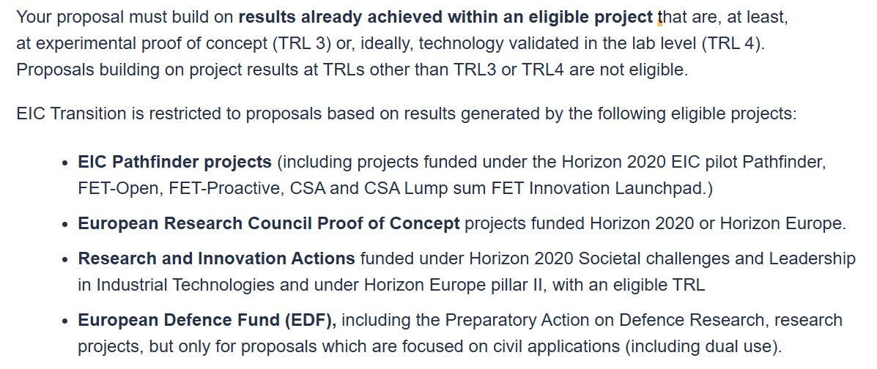

Slide 60
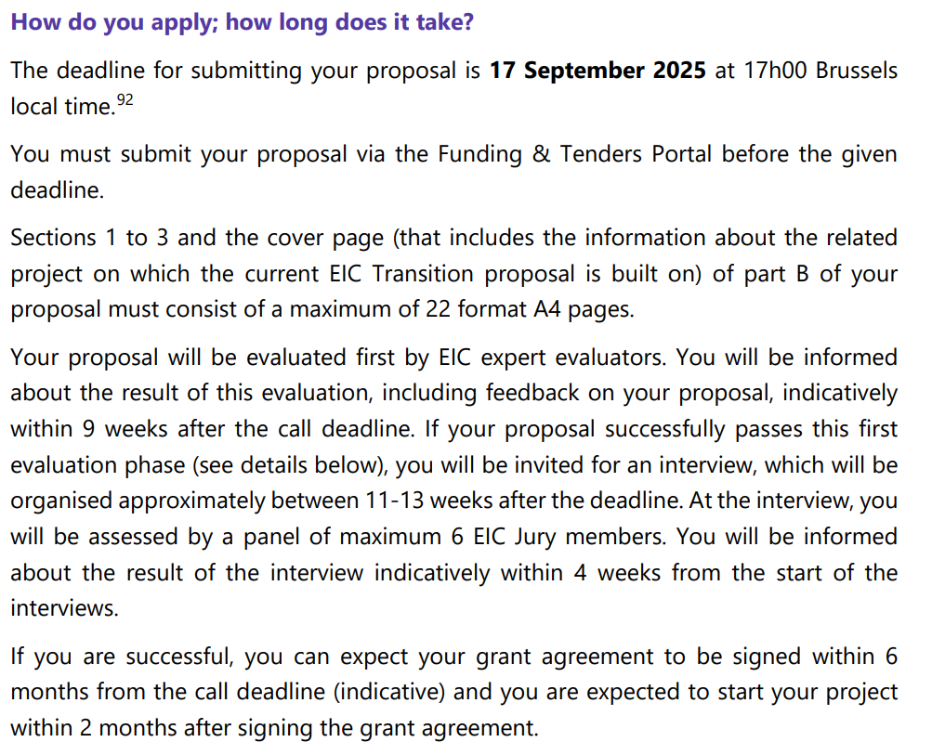

Slide 61
TRANSITION
STATISTICS
Calls | Topic | Type of action | Proposals | Projects Funded | Funding score | Success ratio, %
HORIZON-EIC-2023-TRANSITIONOPEN-01 | EIC Transition | EIC Grants | 2 | 0 | - | 0%
HORIZON-EIC-2023-TRANSITION-01 | EIC Transition | EIC Grants | 1 | 0 | - | 0%

Slide 62
EIC ACCELERATOR
Grants for up to €2.5 million for developing your innovation (TRL 6 to 8).
Investments of €0.5 up to €10 million in the form of direct equity or convertible loans for scaling up your innovation and attracting co-investors.
Single start-ups and SMEs (including spin-outs), individuals (intending to launch a start-up/SME) and in exceptional cases small mid-caps (fewer than 499 employees)

Slide 63
ACCELERATOR OPEN
STATISTICS
Calls | Topic | Type of action | Proposals | Projects Funded | Success ratio, %
HORIZON-EIC-2023-ACCELERATOR-01 | EIC Accelerator Open | HORIZON EIC Accelerator Blended Finance | 12 | 1 | 8%
HORIZON-EIC-2024-ACCELERATOROPEN-01 | EIC Accelerator Open | HORIZON EIC Accelerator Blended Finance | 7 | 0 | 0%

Slide 64
ACCELERATOR CHALLENGES
STATISTICS
Calls | Topic | Type of action | Proposals | Projects Funded | Success ratio, %
HORIZON-EIC-2023-ACCELERATORCHALLENGES-05 | EIC Accelerator Challenges | HORIZON EIC Accelerator Blended Finance | 1 | 0 | 0%
HORIZON-EIC-2023-ACCELERATORCHALLENGES-06 | EIC Accelerator Challenges | HORIZON EIC Accelerator Blended Finance | 1 | 0 | 0%
HORIZON-EIC-2024-ACCELERATORCHALLENGES-06 | EIC Accelerator Challenges | HORIZON EIC Accelerator Blended Finance | 1 | 0 | 0%

Slide 65
Galvenie atslēgvārdi Pa tematiem piešķirtais budžets*
| Statistika
CITI 15%
TRANSPORTS & MOBILITĀTE
3%
5%
8%
BIOTEHNOLOĢIJAS
38%
VESELĪBA
ENERĢIJA
9%
IKT
23%
INŽENIERZINĀTNES UN TEHNOLOĢIJAS
*Official EIC Accelerator data cumulative 2021-23

Slide 66
EIC
ACCELERATOR
SELECTION PROCESS
Step 3
PITCH
Step 2
Successful Step 2 applicants will pitch their innovation in front of EIC Jury Members. If selected, applicants will be awarded funding.
If not selected, applicants will be awarded a Seal of Excellence to help you secure funding from other sources as well as get support from EIC Business Acceleration Services.
SUBMISSION
Step 1
Successful step 1 applicants submit their full proposal to regular cut-off deadlines, to be assessed by remote evaluators.
To help you draft your full proposal, you will be entitled to receive 3 days of remote coaching from the EIC Business Acceleration Services.
IDEA PRESENTATION
Applicants have a disruptive / deep tech idea with a potential to scale up. Submissions of short proposals are possible at any time. Evaluation by remote evaluators within 4 weeks.

Slide 67
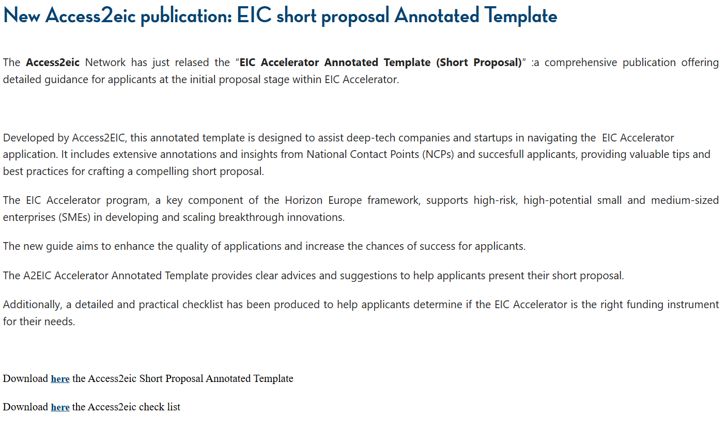
🔥 Padomi no NKP un uzvarētājiem 🎯 Skaidri padomi izcilam projektam 📊 EIC kritēriji ✅ Checklist

Slide 68
EIC veiksmes stāsts: NACO technologies
Projekta mērķis: Izstrādāt specializētus nanopārklājumus un jaunus materiālus, lai aizstātu platīnu ūdeņraža ražošanā, uzlabojot ilgtspējību un rentabilitāti.
EIC atbalsts: Saņemts 2,3 miljonu eiro piešķīrums un 10 miljonu eiro kopējais ieguldījums no EIC Accelerator.
Inovācija: Ieviests ātrdarbīgs nanopārklājuma process, kas samazina retā metāla patēriņu 10 reizes.
Ietekme: nodrošina lētāku un ilgtspējīgāku ekoloģiskā ūdeņraža ražošanu, nodrošinot katalītiskus un aizsargpārklājumus galvenajām ūdeņraža sistēmas sastāvdaļām.
Nākotnes vīzija: Veicināt zaļo ūdeņraža revolūciju, sekmējot pāreju uz videi draudzīgu ekonomiku.

Slide 69
Co-investments from €10 to €30 million to catalyse major funding rounds
EIC STEP
EIC Strategic Technologies for Europe Platform
For scale up companies (SMEs and small mid-caps) with game-changing innovations in Europe's critical technology areas.

Slide 70
EIC OPEN & CHALLENGES OVERVIEW 2025
EIC PATHFINDER
EIC TRANSITION
EIC ACCELERATOR
EIC STEP
OPEN
DEADLINES
21 May 2025
17 September 2025
Short Applications: continuous
Full Applications: 12 March 2025; 1 October 2025
Submit application anytime
INDICATIVE BUDGET
€ 142 MILLION
€ 98 MILLION
€ 384 MILLION
€ 300 MILLION
CHALLENGES
DEADLINES/CUT-OFFS
29 October 2025
Short Applications: continuous
Full Applications: 12 March 2025; 1 October 2025
INDICATIVE BUDGET
€ 120 MILLION
€ 250 MILLION
Acceleration of advanced materials development and upscaling along the value chain
Biotechnology driven low emission food and feed production systems
Creating European Champions in Generative AI
Innovative in-space servicing, operations, robotics and technologies for resilient EU space infrastructure
Breakthrough innovations for future mobility
CHALLENGES
Biotech for climate resilient crops and plant-based biomanufacturing
Generative-AI based agents to revolutionise medical diagnosis and treatment of cancer
Towards autonomous robot collectives delivering collaborative tasks in dynamic unstructured construction environments
Waste-to-value devices: circular production of renewable fuels, chemicals and materials

Slide 72
EIC TOP 4 PARTICIPANTS

Slide 73
EIC PRE-ACCELERATOR
| Kas var pieteikties?
Early-stage deep-tech startups and
SMEs in HE widening countries
Have high-impact innovation technology, product, service, or business model that could create new markets or disrupt existing ones, and
Have the ambition and commitments to scale up
Applicants must demonstrate that they:
Have developed technology validated in the lab
level (at least TRL 4)
Possess the necessary Intellectual Property Rights to ensure FTO and adequate protection of the idea
Have a clear vision on the intended pathway and route to market. This includes specific milestones and concrete and verifiable KPIs to assess progress towards the market.

Slide 74
EU contribution
€300 – €500k (grants)
70% funding rate of the total eligible costs
30% co-funding to be financed by the beneficiary through own resources
Project duration up to 2 years
Indicative budget € 2 0 million in 2025 (40- 60 projects)
| What support can you receive?
Requested grant must be used for:
The maturation and validation of novel technologies beyond proof of concept to viable demonstrators of the technology in the intended field of application (from TRL4 up to TRL6)
Addressing the investor and market readiness towards commercialisation and deployment (market research, value proposition, business case and business model, prospects for growth, intellectual property protection, competitor analysis etc.) and if relevant, aspects of regulation, certification and standardisation, aimed at getting both the technology and the business idea investment ready

Slide 75
| Evaluation process and deadlines
Single stage evaluation
The proposals will be evaluated by 3 independent EIC evaluators following the award criteria for EIC Transition Open
Beneficiaries can benefit from EIC Business Acceleration services
Fast track scheme: direct access to EIC Accelerator Step 2
Indicative deadlines
Call open May 2025
Deadline Nov 2025

Slide 76
WOMEN TECHEU
«Women TechEU mērķis ir pilnveidot un atbalstīt sievietes uzņēmējas deeptech jomā, īpašu uzmanību pievēršot digitālajai, zaļajai un sociālajai pārkārtošanai, nodrošinot finansiālu atbalstu un mentoringa iespējas.»
Finansējums un atbalsts
EUR 75 000 (non-dilutive)
Mazāk nekā 2 % investīciju tiek piešķirti dziļo
tehnoloģiju jaunuzņēmumiem,
kurus vada sievietes.
Koučinga un mentoringa pakalpojumi

Slide 77
| Kas var pieteikties?
Dziļo tehnoloģiju jaunuzņēmumi (MVU), ko dibina vai līdzdibina sievietes, ieņemot augstākā līmeņa vadītāju amatu (izpilddirektors, CTO vai līdzvērtīgs amats)
Tur vismaz 25% akciju
MVU reģistrēts vismaz sešus mēnešus un ne ilgāk kā astoņus gadus
Agrīnā stadijā, pirms tiek sasniegts augstas precizitātes MVP (TRL3-6)
Piesaistīja pašu kapitālu mazāk nekā 1 miljona € apmērā
Termiņi
2025. gada 17. marts 2025. gada septembrī (vēl jāapstiprina)
40 uzvarētāji vienā konkursā

Slide 78
| Application and evaluation process
Projekta ilgums
6 mēneši
Finansējamās darbības
Paātriniet sava uzņēmuma attīstību, izaugsmi un ilgtspēju:
Tiešsaistes pieteikuma veidlapa
Investor Pitch deck (pdf)
3 minūšu video (tiešsaistes saite)
Biznesa plāns, izaugsme, sertifikācija, IP stratēģija
Fast track scheme: direct access to EIC Accelerator Step 2

Slide 79
Ja jums ir kādi jautājumi par EIC programmu, lūdzu, sazinieties ar mums:
Egita Aizsilniece-Ibema
LIAA representative, NCP EIC & EIT
Latvian office for Innovation & Technology in Brussels – Lat.tech
Mob. +32 (0)455 10 12 74, +371 29331162,
e-mail: egita.aizsilniece-ibema@liaa.gov
Marija Plotniece
Senior expert | Horizon Europe RI, EIC, EIE, EIT
Latvian Council of Science, Smilsu street 8, Riga, LV-1050
phone: +371 29966535, e-mail: marija.plotniece@lzp.gov.lv

Slide 81
WORK AS AN EXPERT
https://ec.europa.eu/info/funding-tenders/opportunities/portal/screen/work-as-an-expert
https://ec.europa.eu/info/funding-tenders/opportunities/docs/2021-2027/experts/call-for-expression-of-interest_en.pdf
https://ec.europa.eu/info/funding-tenders/opportunities/docs/2021-2027/experts/standard-briefing-slides-for-experts_he_en.pdf

Slide 82
Paldies!
Marija Plotniece
Nacionālā kontaktpunkta
vecākā eksperte
marija.plotniece@lzp.gov.lv
@apvarsnis
@Apvārsnis EU Latvijas Nacionālais kontaktpunkts - HE NCP LV
https://www.lzp.gov.lv/lv/apvarsnis-eiropa

